Slide 1
זכויות אדם ביחסים הבינלאומיים (10535)
האוניברסיטה הפתוחה
ד"ר שלי הופמן

Slide 2
תאגידים וזכויות אדם

Slide 3
מבנה השיעור
1. התופעה: כיצד תאגידים מפירים זכויות אדם?
2. האם ראוי להטיל אחריות על תאגידים?
3. מהו הדין הקיים?
4. כיצד ניתן לאכוף את הסטנדרטים?

Slide 4
הקדמה
עידן הגלובליזציה מעלה סימני שאלה לגבי 3 "אמיתות" שעלו במהלך הקורס:
הגנה על ז"א היא עניינן של מדינות:
  מדינות אמורות להגן על ז"א אך הן גם הפוגעות העיקריות
  תאגידים, שחקן לא מדינתי, עשויים לגרום להפרות נרחבות של ז"א
קיימת הפרדה בין מדינות דמוקרטיות-ליברליות נאורות המכבדות ז"א לבין מדינות "חשוכות" המפרות ז"א:
  החלוקה בין מדינות הצפון לדרום מתערערת נוכח הכלכלה הגלובלית שמנהלים תאגידים
קיימת הפרדה בתוך שיח ז"א בין זכויות אזרחיות-פוליטיות ובין זכויות חברתיות-כלכליות

Slide 5
איך תאגידים פוגעים בזכויות אדם?

Slide 6
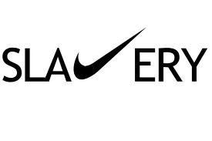
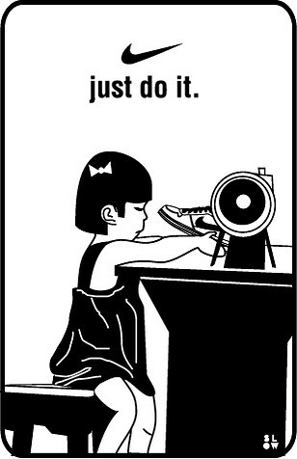
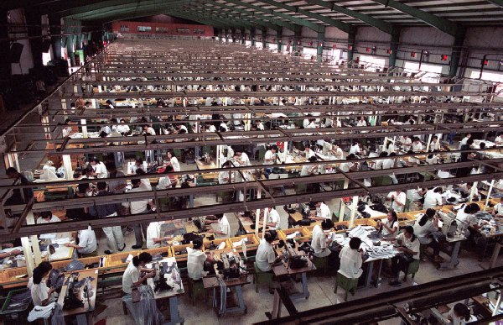
נייק

Slide 7
תנאי העסקה בנייק
העסקת ילדים וילדות בני 10-12
אי תשלום שכר מינימום
עבודה של למעלה מ- 16 שעות ביום
תנאי היגיינה ובריאות נמוכים
  שימוש בחומר כימי רעיל העלול לפגוע באופן קשה ובלתי הפיך במערכת העצבים והנשימה
תנאי העסקה שכללו גם הטרדות מיניות, השפלה וענישה פיזית

Slide 8
הפרות של ז"א על פי ההכרזה האוניברסאלית
ס' 4: אף אחד לא יוחזק כעבד
ס' 5: אף אחד לא יהיה נתון לעינויים או לטיפול או עונש לא אנושי או משפיל
ס' 23(1): לכל אדם הזכות ... לתנאי עבודה צודקים וחיוביים
ס' 23(3): לכל אחד שעובד ישנה הזכות לתמורה הוגנת וצודקת שתבטיח לו ולמשפחתו קיום אנושי בכבוד
ס' 24: לכל אדם הזכות לנוח ולבלות, כולל הגבלה הגיונית של שעות עבודה וחגים תקופתיים ולקבל משכורת
ס' 25(1): לכל אדם הזכות לרמת חיים המתאימה לבריאות ולרווחה שלו ושל משפחתו
ס' 26(1): לכל אדם הזכות לחינוך

Slide 9
מה נייק עשתה בתגובה לביקורת?
מימנה מחקר של מלכ"ר עצמאי בשם "גלובל אליינס" לבדיקת הטענות
ממצאי הדו"ח היו קשים ונייק הודתה בהפרת ז"א
הכריזה על הקמת "מערך שיקום" לטיפול בבעיות
החלה לפרסם דו"חות אחריות תאגידית:
  2001: התמודדות עם תלונות של עובדים לגבי תנאי עבודה במפעלים ברחבי העולם
  2005: חשפה את שמותיהם ומיקומם של למעלה מ- 700 מפעלים והודתה שבחלקם מתקיימים תנאי העסקה פוגעניים

Slide 10
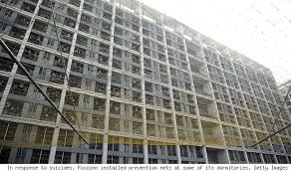
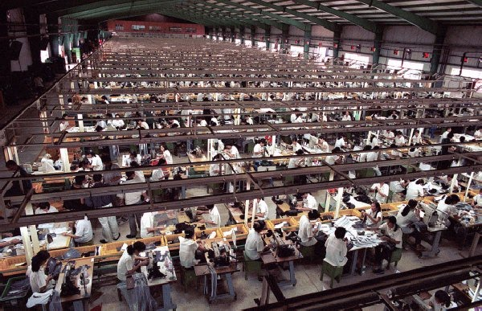
פוקסקון ואפל

Slide 11
תחקיר ניו יורק טיימס במפעלי פוקסקון
בינואר 2012 חשף ה"ניו יורק טיימס" כתבת תחקיר על תנאי העבודה במפעלי פוקסקון שבסין, בהם בונים את האייפון והאייפד של חברת אפל
מפעלי פוקסקון מעסיקים למעלה ממיליון פועלים ברחבי העולם

Slide 12
מה נחשף בתחקיר?
תנאי עבודה בלתי אנושיים
  שיטות ולוחות זמנים בלתי אפשריים
  בניית האייפד מצריכה 325 עובדים והם עושים זאת בתוך 5 ימים
  העבודה במפעלים אינה עוצרת וכל פס הייצור של המכשירים הוא ידני
משכורות נמוכות
  שכר ממוצע לשעה 1.78 דולר
  שכר חודשי של 500 דולר
תשלום עבור מגורים במעונות המפעל וארוחה חמה ביום
  הוצאות מחייה ליום שווה ערך לשכר של כשעת עבודה אחת
גל התאבדויות
חשיפה לפסולת רעילה
העסקת קטינים

Slide 13
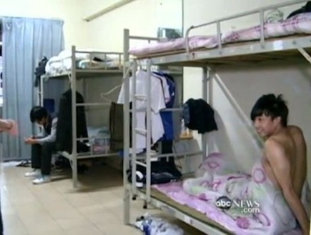
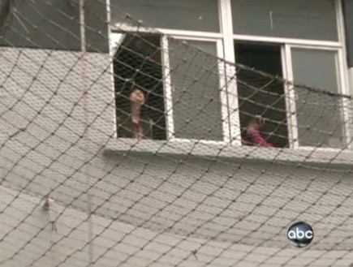
מעונות של פוקסקון – 17.5$ בחודש
רשת ביטחון שהותקנה למניעת התאבדות

Slide 14
הפרות של ז"א על פי ההכרזה האוניברסאלית
ס' 4: אף אחד לא יוחזק כעבד
ס' 5: אף אחד לא יהיה נתון לעינויים או לטיפול או עונש לא אנושי או משפיל
ס' 23(1): לכל אדם הזכות ... לתנאי עבודה צודקים וחיוביים
ס' 23(3): לכל אחד שעובד ישנה הזכות לתמורה הוגנת וצודקת שתבטיח לו ולמשפחתו קיום אנושי בכבוד
ס' 24: לכל אדם הזכות לנוח ולבלות, כולל הגבלה הגיונית של שעות עבודה וחגים תקופתיים, ולקבל משכורת
ס' 25(1): לכל אדם הזכות לרמת חיים המתאימה לבריאות ולרווחה שלו ושל משפחתו

Slide 15

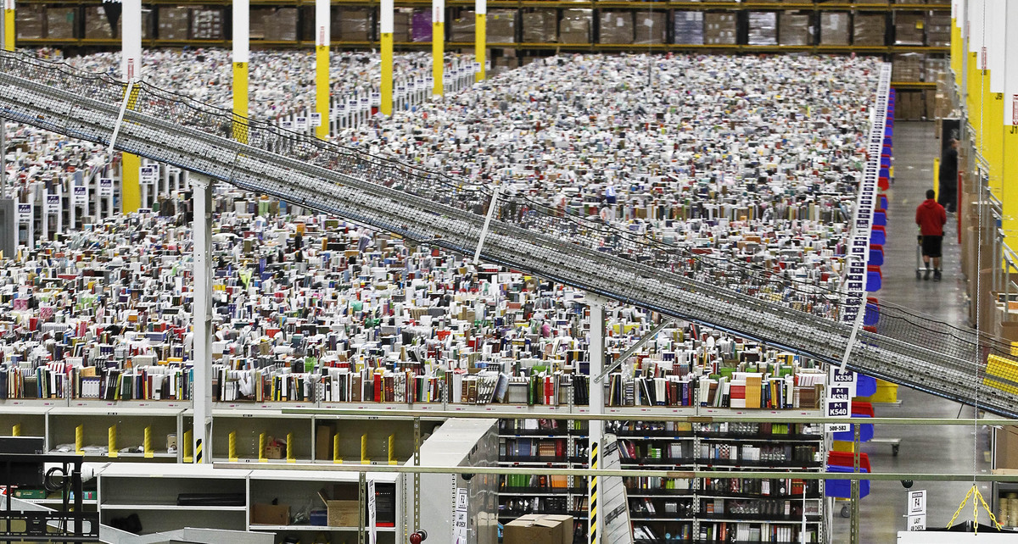
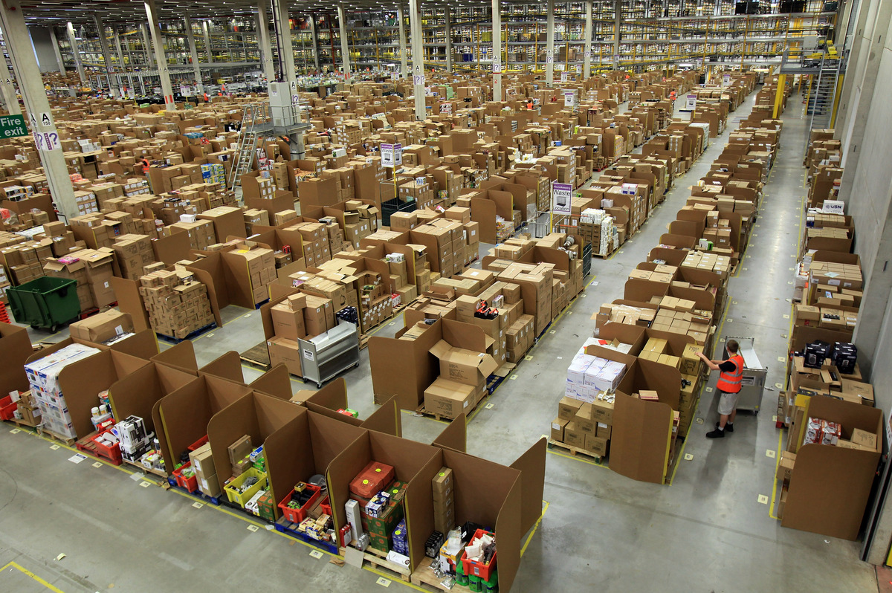
אמזון

Slide 16
פגיעה בעובדים: אמזון
ממצאי התחקירים שנעשו בשנים 2012-13:
עבודה במחסן שגודלו כמו 11 מגרשי כדורגל
העבודה היא בעיקר לרוץ ממקום למקום בתוך המחסן, בין מדפים עמוסים בספרים, בגדים, מוצרי אלקטרוניקה ועוד
לעובד ניתן סורק ידני המורה לו לאן ללכת ומחשב את הדרך הקצרה ביותר לפריט
המכשיר מתזמן את זמן ההגעה למוצר ומיידע את העובד אם עמד ביעדים המצופים ממנו
המכשיר מצפצף כאשר העובד עושה טעות או מתעכב, וגם שולח הודעה לבוסים

Slide 17
הדרישה היא להביא מוצר אחר מדי חצי דקה במשך 10.5 שעות
עובד רץ 17 קילומטרים במשמרת
על פי החוק, יש להגביל עבודות הכרוכות במאמץ גופני משמעותי, לשמונה שעות בכל 24 שעות
כל צעד של העובדים מפוקח ומנהלים יכולים לשלוח הודעות אם הם חושבים שהעובד מתעצל
עובדים טענו כי החברה מנהיגה נוהל לפיו העובד מפוטר לאחר 3 פעמים של אי עמידה ביעדים
העובדים מוזהרים שלא לדבר זה עם זה כדי שלא יבזבזו זמן, אפילו הפסקות השירותים מתוזמנות
עוברים בדיוק ביטחוני לפני היציאה

Slide 18
הזכויות המופרות ע"פי ההכרזה האוניברסאלית
ס' 5: אף אחד לא יהיה נתון לעינויים או לטיפול או עונש לא אנושי או משפיל.
ס' 12: אף אחד לא יהיה נתון להתערבות שרירותית בפרטיותו
ס' 19: לכל אדם הזכות לחופש הדעה וההבעה; זכות זו כוללת חופש להחזיק בדעות ללא הפרעה ולחפש, לקבל ולתת מידע ורעיונות באמצעות כל מדיה...
23(1): לכל אדם הזכות... לתנאי עבודה צודקים וחיוביים
23(3): לכל אחד שעובד ישנה הזכות לתמורה הוגנת וצודקת שתבטיח לו ולמשפחתו קיום אנושי בכבוד, ותוספת, אם נחוץ, באמצעים נוספים של הגנה חברתית

Slide 19

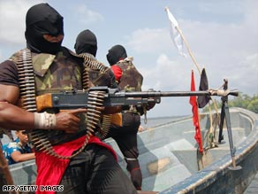
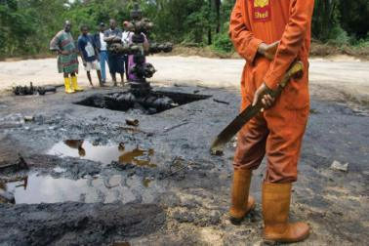
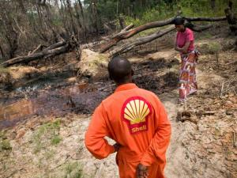
ניצול משאבי טבע: "של"

Slide 20
פגיעה באוכלוסייה בעת ניצול משאבי טבע: חברת הנפט ההולנדית "של" וניגריה
"של" היא חברת הנפט הגדולה ביותר הפועלת בניגריה משנת 1965
החברה מעסיקה כ- 6000 עובדים ובבעלותה 90 תחנות שאיבה לאורך הדלתה של נהר הניז'ר
למרות העושר שטומן בחובו ייצוא הנפט, מעט מאד ממנו מגיע לתושבים החיים באזור הדלתה
לעומת זאת, זכויותיהם הכלכליות והחברתיות מופרות דרך קבע. כיצד?

Slide 21
פינוי אוכלוסיה לצורך גישה לקידוחים
זיהום: בשל דליפות נפט, התלקחויות של גז ותאונות אחרות, שטחים רבים לאורך הנהר נותרים מזוהמים ובלתי ראויים לעיבוד
האוויר מזוהם והמקומיים סובלים מבעיות נשימה ועור
חברות הנפט לא מגיבות במהירות דיה לתאונות אלה וכתוצאה מכך מזדהמים גם מקורות מים ובריכות לגידול דגים
הממשלה לא דאגה ליידע את המקומיים אודות השפעות הזיהום

Slide 22
מהן ההשלכות החברתיות פוליטיות של מצב זה?
הניגוד בין העושר הרב הטמון בייצוא נפט לעוני ההולך ומעמיק בחברה הניגרית מעורר כעס ותסכול הבאים לידי ביטוי בעימותים אלימים:
  המקומיים לחברות הנפט
  בין קהילות מקומיות לבין עצמן
  בין ארגונים חמושים של אזרחים לכוחות הממשלה
במסגרת המאבק על השליטה, מחבלות קבוצות אזרחיות במתקני השאיבה, גונבות נפט ולעיתים אך חוטפות והורגות עובדים מהמפעלים
כוחות אבטחה של המדינה מדכאים בצורה אלימה את המחאה האזרחית: הוצאות להורג, עינויים, החרמת רכוש

Slide 23
הזכויות המופרות על פי ההכרזה האוניברסאלית
ס' 3: לכל אדם הזכות לחיים, חופש ובטחון אישי
ס' 9: אף אחד לא יהיה נתון למאסר שרירותי
ס' 10: כל אחד זכאי לשוויון מלא לשימוע הוגן וציבורי על-ידי בית-דין עצמאי ולא משוחד, תוך החלטה נחושה לגבי הזכויות והחובות שלו ולגבי כל האשמה פלילית נגדו
ס' 11: לכל אחד הנאשם בעבירה בעלת ענישה ישנה הזכות להיחשב זכאי עד שיוכח אשם בהתאם לחוק בבית הדין הציבורי שבו יובטח כל הדרוש להגנתו

Slide 24
ס' 12: אף אחד לא יהיה נתון להתערבות שרירותית בפרטיותו, משפחתו, ביתו או תכתובתו, ולא להתקפות על כבודו ושמו הטוב. לכל אחד הזכות להגנה של החוק מפני התערבויות או התקפות כאלו
ס' 17(2): אף אחד לא ינושל בצורה שרירותית מרכושו
ס' 19: לכל אדם הזכות לחופש הדיעה וההבעה; זכות זו כוללת חופש להחזיק בדעות ללא הפרעה ולחפש, לקבל ולתת מידע ורעיונות באמצעות כל מדיה
ס' 25: כל אדם זכאי לרמת חיים נאותה לבריאותם ולרווחתם, שלו ושל בני ביתו, לרבות מזון, לבוש, שיכון, טיפול רפואי

Slide 25
האם ראוי להטיל אחריות על תאגידים?

Slide 26
העמדות בעד
עמדה אידיאולוגית:
  עקרון היסוד: כוח וסמכות גוררים אחריות
תועלתנות:
  כיס עמוק לפיצויים
  מגבלות של מדינות:
    תאגידים עשירים ממדינות וכוחם הכלכלי ממונף להשפעה פוליטית
      למשל, הלחצים שהפעיל תאגיד נייק על ממשלת אינדונזיה במטרה לאפשר לה לא לשלם שכר מינימום
    חברות ממלאות תפקידים של המדינה בגלל הפרטה. למשל, חברות שמירה פרטיות
    למדינה אין אינטרס או אמצעים לפקח על חברות בגלל הצורך בהשקעות זרות

Slide 27
העמדות נגד
העמדה האידיאולוגית:
  הסרת אחריות מהמדינה
תועלתנות:
  הרתעת פעילות לגיטימית של משקיעים ובעלי מניות אם יהיה סף מוגזם של אי בהירות
  חיוב תאגידים בפיצויים מביא בפועל להענשת בעלי המניות של התאגיד על לא עוול בכפם
  גם בשביל להטיל אחריות על תאגידים יש צורך בשת"פ של המדינה

Slide 28
מדוע לא ניתן להסתפק במשפט מדינתי, שבו האחריות של המדינה לאכוף את הדין על התאגיד?
המשב"ל נחוץ כאשר אי אפשר להשאיר את האחריות בידי המדינה בה מתרחשות ההפרות:
  היא חלשה או נטולת אינטרס
עקיפת המגבלות של סמכות שיפוט מדינתית:
  לרוב צריך לתבוע במדינה בה בוצעה העוולה, אבל יש קושי לעשות זאת בגלל חולשת המדינה
המשב"ל מאפשר להוציא את ההליך מהזירה שבה לתאגיד יש כוח בלתי מוגבל

Slide 29
מהו הדין הקיים?

Slide 30
הדין הקיים: כללי רג'י
אין אמנות
אין פרקטיקה שיוצרת משפט מנהגי
2011: כללי רג'י לעסקים וזכויות אדם
  מטרת הכללים:
    לקדם סטנדרטים ופרקטיקה בנוגע לעסקים וז"א, על מנת להשיג תוצאות מוחשיות ליחידים ולקהילות ובכך לתרום לגלובליזציה בת-קיימא חברתית
    העקרונות המנחים לא יוצרים חובות בינ"ל חדשות או חותרים תחת חובות משפטיות בתחום ז"א שמדינה התחייבה בהן על פי המשב"ל

Slide 31
מה כוללים כללי רג'י?
אחריות משפטית של מדינות לכבד, להגן ולממש ז"א
תפקידם של תאגידים כאורגנים מיוחדים של החברה בעלי תפקידים מיוחדים, הנדרשים לציית לכל הדינים הרלוונטיים ולכבד ז"א. התפקיד הזה עצמאי מזה של המדינות
צורך בסעדים אפקטיביים בגין הפרת זכויות וחובות

Slide 32
1. חובת המדינה להגן על זכויות אדם
מדינות חייבות להגן מפני הפרות ז"א בשטחן ע"י צד ג', לרבות ע"י תאגידים
  נקיטת אמצעים למנוע, לחקור, להעניש ולתת סעד בגין הפרות כאלו באמצעות מדיניות אפקטיבית, חקיקה, תקנות ושיפוט
על מנת לעמוד בחובה להגן, ראוי שמדינות תפעלנה:
  לאכוף חקיקה
  להדריך תאגידים
  לעודד תאגידים לדווח על הפרות של ז"א
פיקוח ממשלתי על עסקאות מדינה

Slide 33
2. האחריות התאגידית לכבד זכויות אדם
ראוי למנוע פגיעה בז"א ולתת מענה להפרות
  חובה למנוע סיוע לגורמים בשרשרת הייצור להפר ז"א
    למשל, שנייק לא תקנה בגדים מיצרן שמעסיק ילדים.
האחריות לכבד ז"א מתייחסת לזכויות בינ"ל מוכרות:
  ההכרזה האוניברסאלית לזכויות אדם
  עקרונות יסוד בהצהרת ארגון העבודה העולמי בדבר זכויות בעבודה
כדי למנוע ולתת דין וחשבון בדבר הפרת ז"א, תאגידים צריכים לנהוג בזהירות ראויה: להעריך השפעות, לפעול עפ"י הערכות, לשלב ממצאים בנהלים פנימיים ועוד
מנגנוני ביקורת פנימית וניטור של פעילות עסקית

Slide 34
3. גישה לסעדים
חברות צריכות להקים מנגנוני סעדים כדי לטפל בהפרות של ז"א בשטחן/שליטתן
מדינות צריכות לנקוט צעדים לאפקטיביות של הליכים שיפוטיים, לרבות הסרת חסמים מפני גישה להליך הוגן
אפקטיביות של מנגנוני סעדים מחייבת: לגיטימיות, נגישות, הגינות, שקיפות, התאמה לזכויות, מנגנון הפקת לקחים, דיאלוג

Slide 35
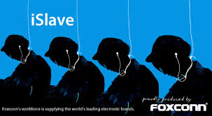
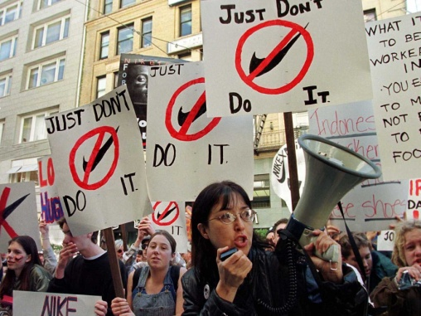


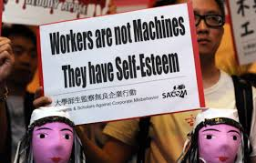
אכיפה לא משפטית

Slide 36
אכיפה לא משפטית
חשיפה של הפרקטיקה של חברות: name & shame
  כאשר השיח של ז"א הוא משמעותי, הפרתן פוגעת במוניטין של חברות, ולמוניטין יש משמעות כלכלית
חרמות צרכנים
ביוש תאגידים כאשר יש פער בין פרקטיקה לרטוריקה
  נייק הבין שעליו למצב עצמו כגוף שיש לו "אחריות חברתית" והוא מתיימר לשמור על ז"א לא רק במפעלים בדרום מזרח אסיה, אלא בכלל להיות סמל עבור התאגידים הגלובאליים
  נייק החל לשלם שכר מינימום באינדוניזיה
  נייק הוביל בסינגפור הסכם שקרא להטיל ווטו מוחלט על העסקת ילדים

